Slide 1
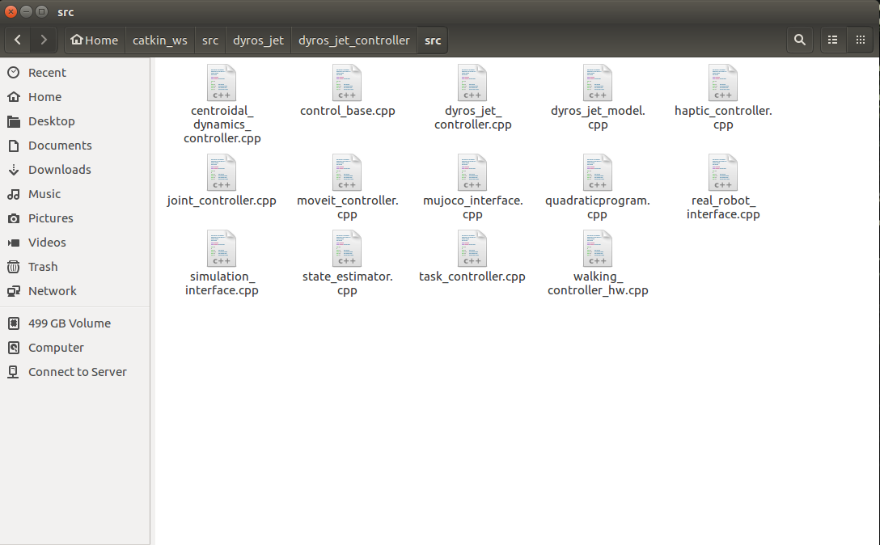
dyros_jet_model.cpp, dyros_jet_model.h을 첨부 된 파일로 변경해주세요. (Jacobian 사용을 위해)
centroidal_dynamics_controller.cpp 을 dyros_jet_controller의 src파일에 넣어주세요.

Slide 2
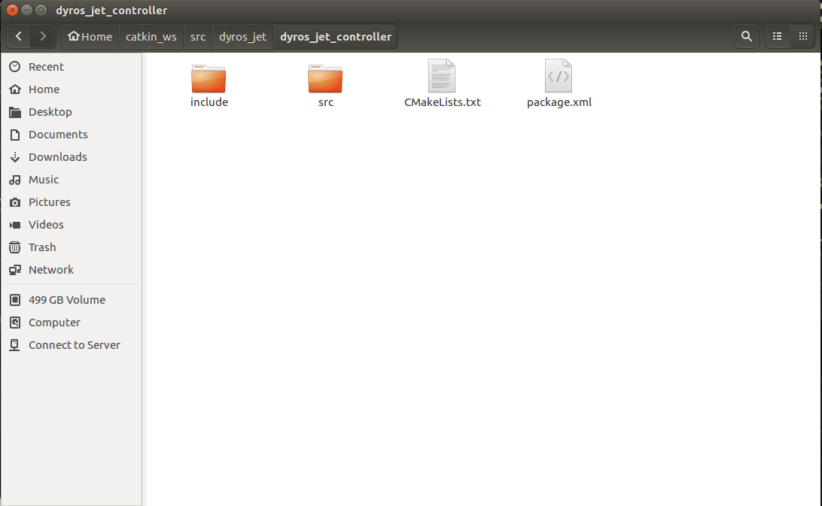
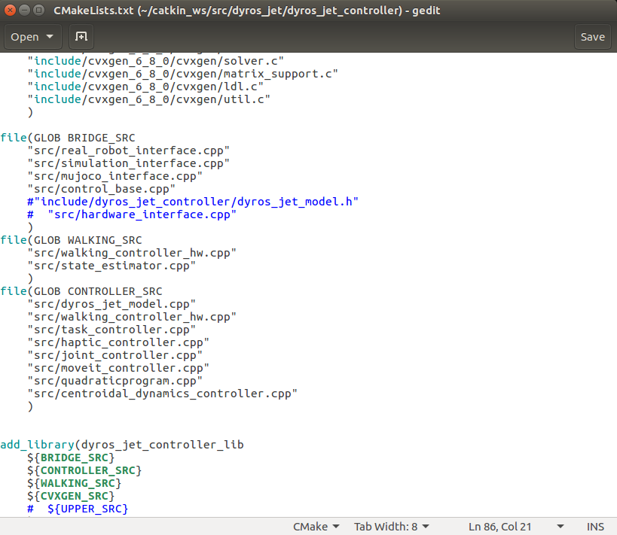
3. dyros_jet_controller의 CMakeLists.txt에 “src/centroidal_dynamics_controller.cpp”을 추가해주세요.

Slide 3
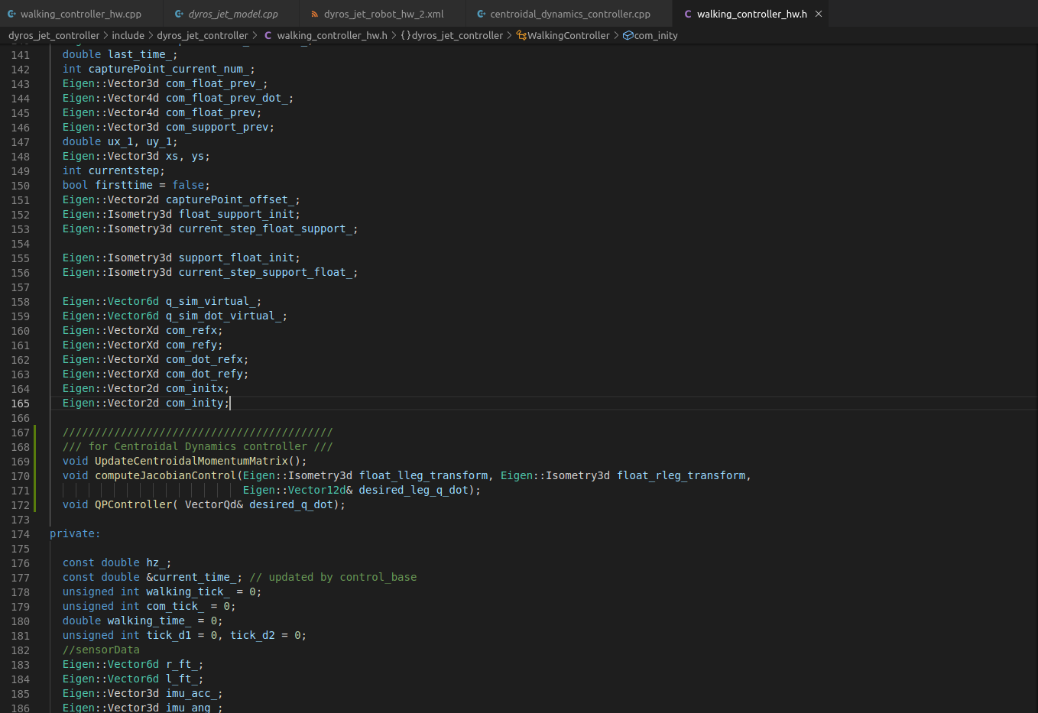
Walking_controller_hw.h의
Public 영역에 아래와 같은 함수 선언
(CMM 업데이트, 자코비언 계산, QP 함수)

Slide 4
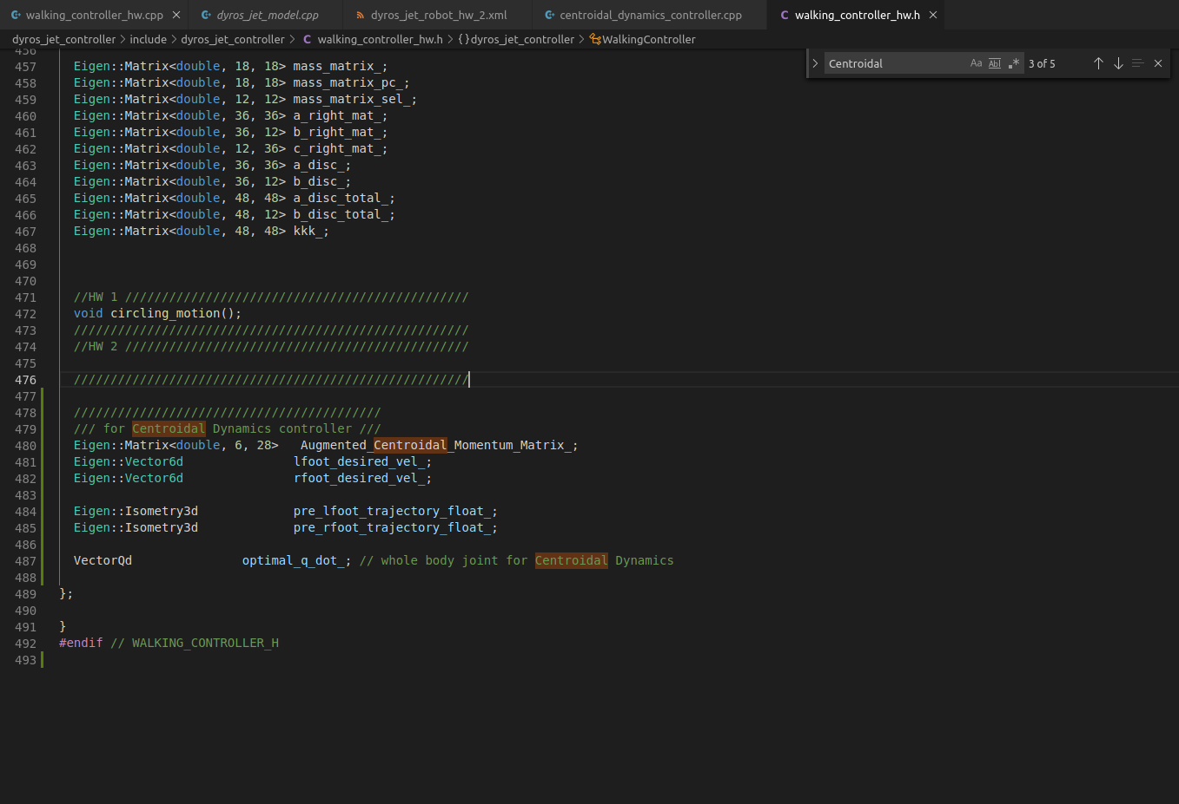
Private 영역에 위와 같이 변수 선언 (Pelvis 기준에서의 발의 속도, QP로 계산 된 해)

Slide 5
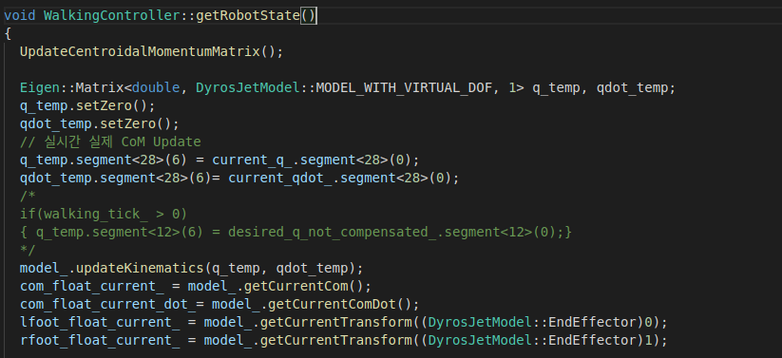
getRobotState에서 CMM 호출 함수 선언

Slide 6
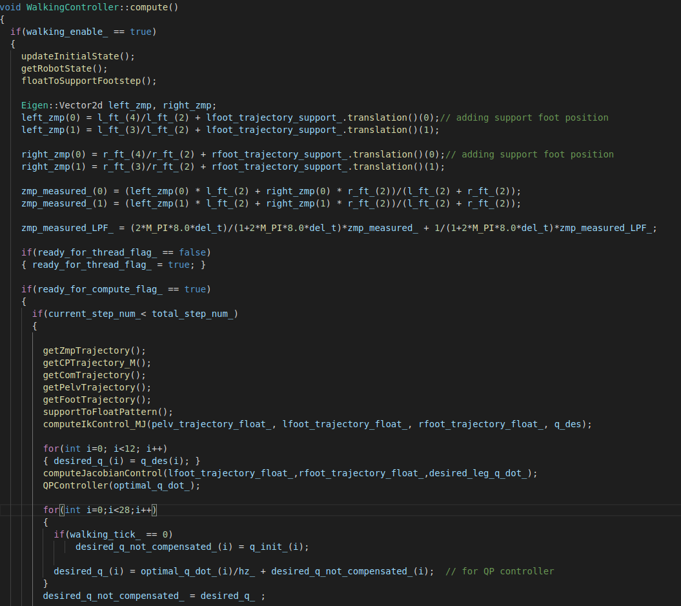
Jacobian 계산 함수 추가,
QP에 의해 계산된 optimal_q_dot을 출력

Slide 7
centroidal_dynamics_controller 와 제공한 코드를 빌드했을때 컴파일 에러가 날 수 있습니다. 그 이유는 Qpcontroll 내에서 real_t 변수에 내용이 정의되어있지 않아서 그렇습니다.
문제 1.2.3.4번을 정의하고 돌리시면 바로 해가 풀릴수 있고 만약 코드가 돌아가는것만 확인하고 싶으시면 정의된 크기에 전부 0값을 넣어서 돌리면 컴파일에러는 없습니다.

